Slide 1
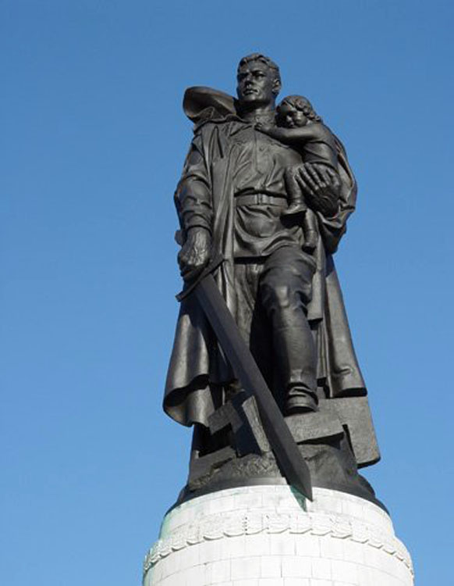
Год 1945. Год 2015. Между ними 70 лет мира и памяти. Память – это благодарность. Память – это долг. Память – это жизнь. Я помню, значит я живу. (М. Тимофеева)

Slide 2
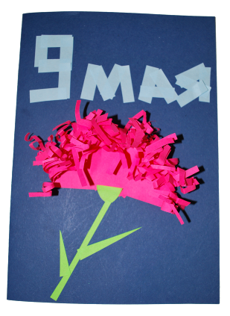
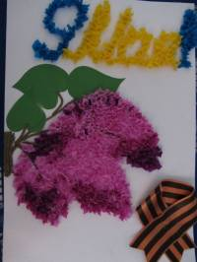
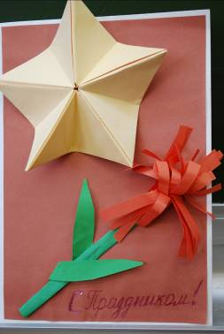
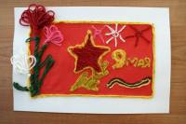
Открытка к празднику 9 МАЯ своими руками

Slide 3
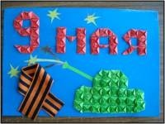
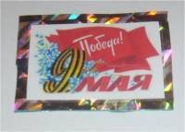

Slide 4
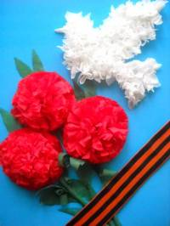

Slide 5
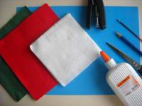
Для работы нам потребуется
Ножницы
Клей ПВА
Цветной картон (формат Ф4)
Крепированная бумага
Георгиевская лента
Стержень
Линейка
Простой карандаш
Степлер
Фломастеры

Slide 6
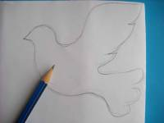
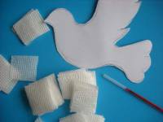
Выполнение открытки
Рисуем контур голубя
2. Нарезаем белую салфетку на квадраты со стороной 2 или 3 см.

Slide 7
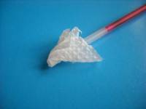
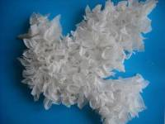
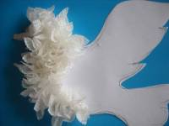
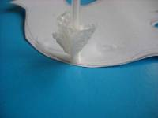
3. Оборачиваем квадрат вокруг тупого конца стержня
4. Наносим слой клея на изображение голубя и начинаем приклеивать трубочки-торцовочки

Slide 8
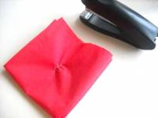
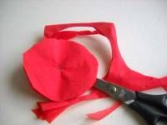
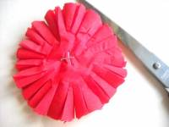
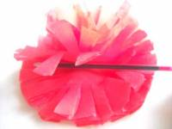
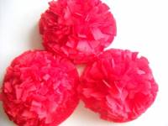
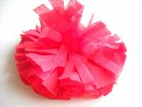
5. Делаем цветы из салфеток. Складываем салфетку и скрепляем степлером. Вырезаем круг и делаем надрезы. Распушиваем цветок. Можно помогать разъединять слои стержнем или зубочисткой.

Slide 9
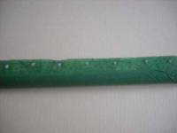
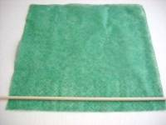
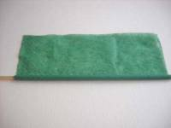
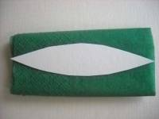
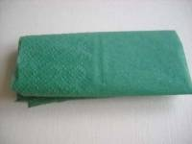
6. Делаем стебли из зеленой салфетки. Накручиваем квадрат на палочку и склеиваем.
7. Делаем листочки.

Slide 10
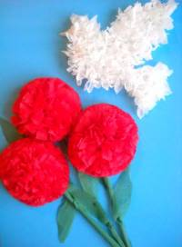
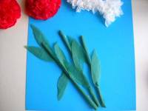
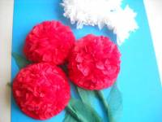
8. Оформляем композицию.
9. Прикрепляем георгиевскую ленточку.

Slide 11
Спасибо за внимание
Пусть дети наши подрастают И в военные игры играют. Пусть будет мир на всей Земле! "Да!” – скажем миру! "Нет!” – войне!

Slide 12
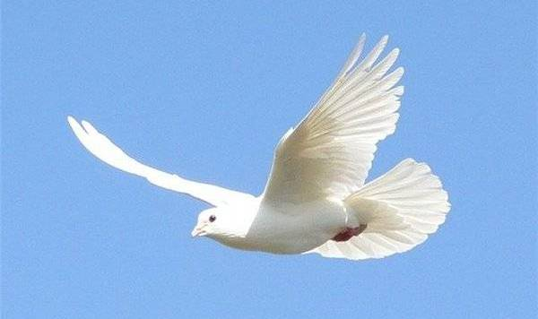
Наша работа закончена

